Slide 1
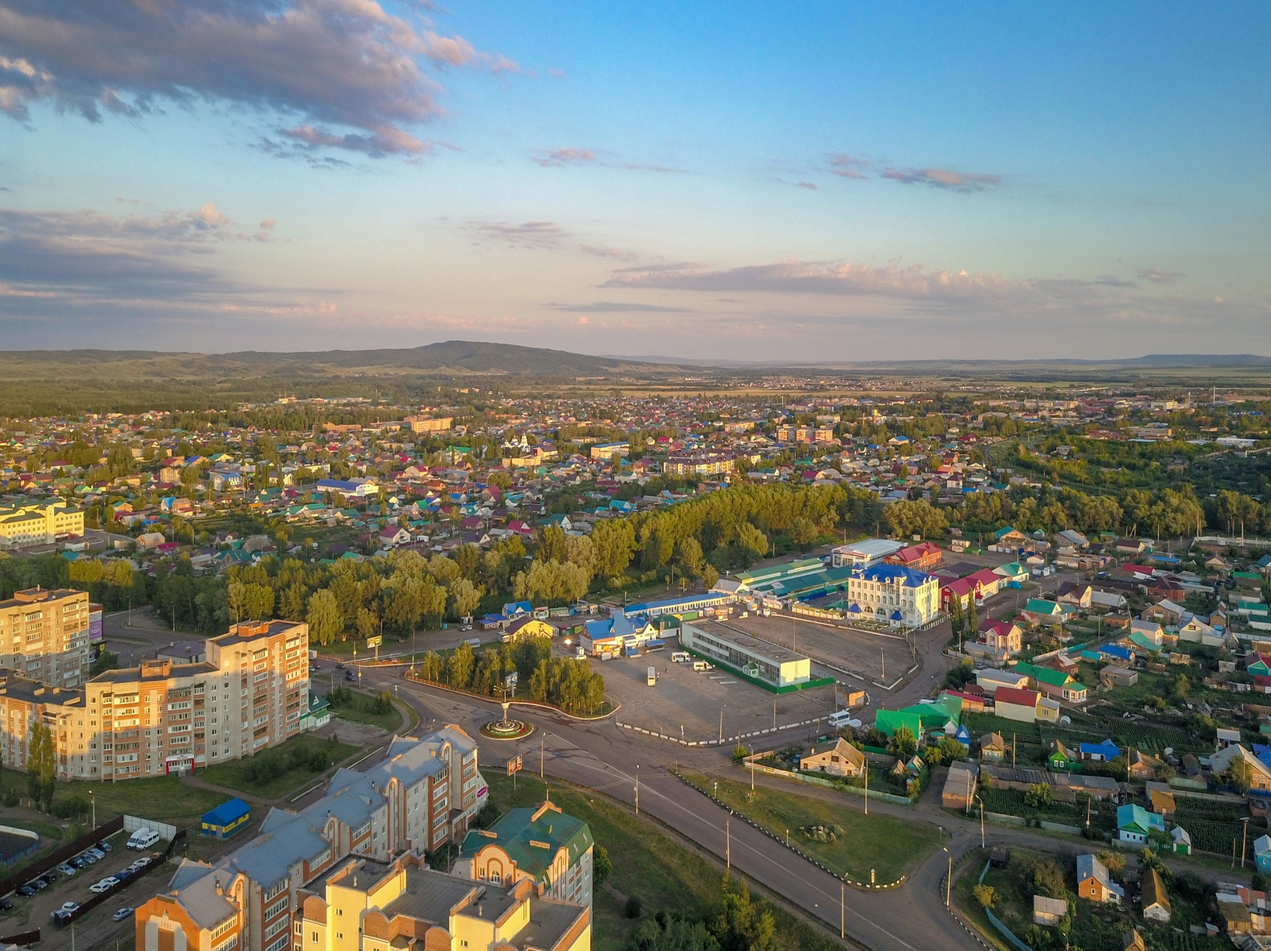
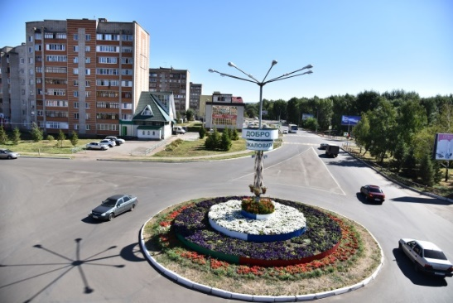
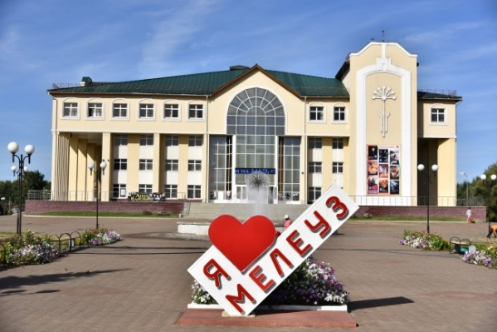
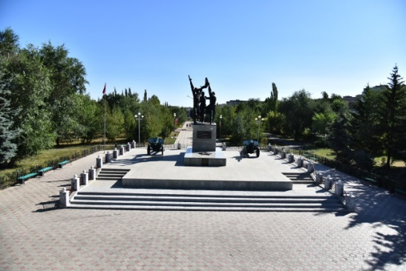
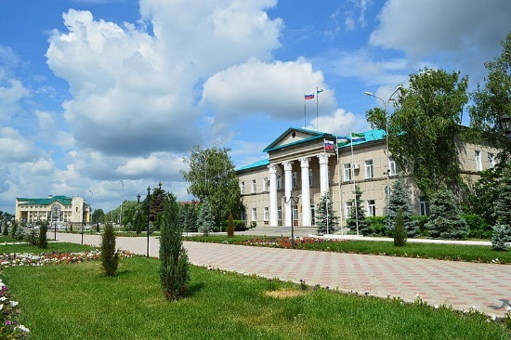
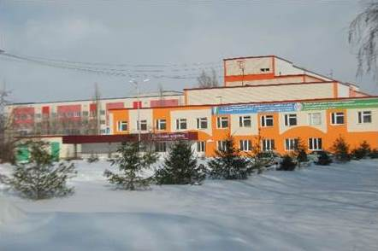
ГОРОДСКОЕ ПОСЕЛЕНИЕ
ГОРОД МЕЛЕУЗ МУНИЦИПАЛЬНОГО РАЙОНА МЕЛЕУЗОВСКИЙ РАЙОН
Бюджет для граждан
к проекту бюджета городского поселения город Мелеуз муниципального района Мелеузовский район Республики Башкортостан на 2022 год и плановый период 2023-2024 годов
«Бюджет для граждан» нацелен на получение обратной связи от граждан, которым интересны современные проблемы муниципальных финансов в городском поселении город Мелеуз

Slide 2
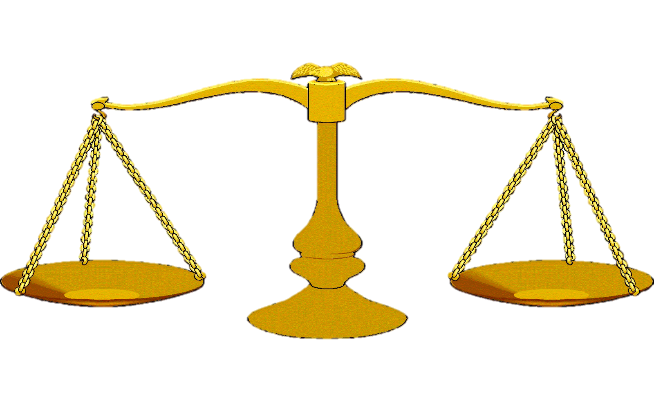
Что такое бюджет
Бюджет - форма образования и
расходования денежных средств,
предназначенных для финансового
обеспечения задач и функций
государства и местного
самоуправления (Бюджетный кодекс
РФ).
Доходы
Расходы
Для выполнения своих задач
муниципальному образованию
необходим бюджет, который
формируется за счет сбора налогов и
других платежей, направляемых на
финансирование бюджетных
расходов.

Slide 3
ОСНОВНЫЕ ПОНЯТИЯ
Доходы бюджета - поступающие в бюджет денежные средства, за исключением средств, являющихся в соответствии с настоящим Кодексом источниками финансирования дефицита бюджета. Поступление в бюджет налоговых,
неналоговых платежей и безвозмездных поступлений
Налоговые доходы - доходы от налогов и сборов
Неналоговые доходы – доходы от использования имущества, находящегося в государственной собственности
Расходы бюджета - выплачиваемые из бюджета денежные средства, за исключением средств, являющихся в
соответствии с настоящим Кодексом источниками финансирования дефицита бюджета
Условно утверждаемые расходы - не распределенные в плановом периоде по разделам, подразделам, целевым
статьям и видам расходов в ведомственной структуре расходов бюджета бюджетные ассигнования
Дефицит бюджета - превышение расходов бюджета над его доходами
Профицит бюджета - превышение доходов бюджета над его расходами
Межбюджетные трансферты - денежные средства, предоставляемые из бюджета одного уровня бюджету другого
уровня
Субсидии - межбюджетные трансферты на долевое участие в осуществлении социально и экономически значимых
расходов местных бюджетов

Slide 4
Основы формирования проекта бюджета на 2022-2024 годы
Бюджетный кодекс Российской
Федерации, Федеральный Закон от
06.10.2003 г. № 131-ФЗ «Об общих
принципах организации местного
самоуправления в РФ»
Основные направления
бюджетной и налоговой политики
городского поселения город Мелеуз муниципального района Мелеузовский
район на 2022 год и плановый
период 2023-2024 годов
Прогноз социально-экономического
развития городского поселения город Мелеуз муниципального района Мелеузовский
район на 2022 год и плановый период 2023-2024 годов
Указ Президента РФ от 07.05.2018 N 204
«О национальных целях и стратегических задачах развития Российской Федерации на период до 2024 года»
Составление проекта бюджета городского поселения город Мелеуз

Slide 5
Бюджетный процесс
Представляет собой деятельность по составлению и рассмотрению проекта бюджета, утверждению и
исполнению бюджета, составлению отчета об исполнении бюджета и его утверждению
1.Представляет собой деятельность по оставлению и рассмотрению проекта бюджета, утверждению и
исполнению бюджета, составлению отчета об исполнении бюджета и его утверждению
2 Рассмотрение и
утверждение
бюджета
3 Исполнение
бюджета
Бюджетный процесс
4 Составление,
внешняя проверка,
рассмотрение и
утверждение
бюджетной отчетности
7 Разработка документов и материалов, необходимых
для формирования бюджета
6 Разработка прогноза социально-экономического развития на очередной финансовый год и
плановый период
5 Осуществление
муниципального
финансового контроля

Slide 6
Формирование бюджета городского поселения город Мелеуз осуществляется на основании основных направлений
бюджетной политики
Обеспечение сбалансированности и устойчивости бюджета городского поселения
Повышение устойчивости экономики и бюджета к изменениям внешней конъюктуры в целях достижения национальных целей развития городского поселения
Организация работы по повышению качества администрирования доходов бюджета поселения
Цели и задачи бюджетной политики
Повышение эффективности бюджетных расходов,в том числе путем внедрения практики проведения обзоров бюджетных расходов
Обеспечение прозрачности муниципальных финансов и открытости бюджета, бюджетного процесса для граждан

Slide 7
Основные параметры бюджета городского поселения город Мелеуз муниципального района Мелеузовский район Республики Башкортостан на 2022 год и на плановый перид 2023 и 2024 годов
Показатель | 2022 год | 2023 год | 2024 год
Доходы | 194 341 463,49 | 178 139 000,00 | 188 175 000,00
Расходы | 194 341 463,49 | 178 139 000,00 | 188 175 000,00
Дефицит (-) Профицит (+) | 0 | 0 | 0

Slide 8
Структура бюджета городского поселения город Мелеуз муниципального района по доходам на 2022 год и плановый период 2023-2024 годов.

Slide 9
Структура налоговых и неналоговых поступлений в 2022 году (в тыс. руб.)

Slide 10
Объем безвозмездных поступлений в бюджет городского поселения на 2022 год 32 млн. 441 тыс.

Slide 11
Расходы бюджета городского поселения город Мелеуз на 2022-2024 г.

Slide 12
Расходы бюджета по разделу национальная экономика на 2022 год
64 721 тыс. руб.

Slide 13
Дорожное хозяйство - 54821 тыс. руб.
Направление расходов | 2022 год, тыс. руб.
Текущий ремонт асфальтобетонных покрытий и элементов обустройства дороги | 33821
Содержание действующих сетей автомобильных дорог общего пользования | 8000
Прочие работы | 2000
Субсидия для МБУ «Зеленое хозяйство» | 11000
25

Slide 14
Жилищно-коммунальное хозяйство-
92 504 тыс. руб.
Другие вопросы
в области ЖКХ
Благоустройство
21 034
тыс. руб.
67 209,2
тыс. руб.
23

Slide 15
Жилищное хозяйство - 4 261 тыс.руб.
Направление расходов | 2022 год, тыс. руб.
Взносы на капитальный ремонт жилищного фонда в доле муниципальной собственности в многоквартирных домах | 961
Субсидия на проведение капитального ремонта общего имущества МКД | 2800
Мероприятия в области жилищного хозяйства | 500
24

Slide 16
Благоустройство и другие вопросы в области ЖКХ – 88 243,2 тыс.руб.
Направление расходов | Сумма Тыс. руб.
Содержание в чистоте территорий и прочие расходы по благоустройству | 4575
Эксплуатационно-техническое обслуживание сетей уличного освещения, поставка электроэнергии на уличное освещение | 21000
Субсидия МБУ «Зеленое хозяйство» | 17425
Субсидия МБУ «Ритуал» | 3609
26

Slide 17
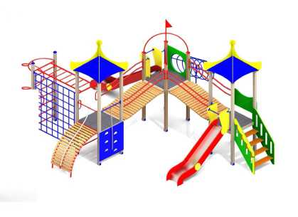
Расходы на муниципальные программы, направленные на формирование современной городской среды и «Башкирские дворики»
в городском поселении город Мелеуз на 2022 год 41 634 тыс. руб.
Муниципальная программа
«Формирование современной городской среды»
«Формирование современной городской среды» – 39 млн. 934 т.р., в том числе:
Федеральный бюджет – 37 175,5
Республиканский бюджет – 758,7
Местный бюджет – 2000,0

Slide 18
Культура -40 790 тыс. руб.
ГОРОДСКОЙ
ДВОРЕЦ
КУЛЬТУРЫ
МУЗЕЙ
37616
тыс.руб
3174
тыс.руб
14

Slide 19
Перечень муниципальных программ городского поселения город Мелеуз муниципального района Мелеузовский район на 2022-2024 годы
тыс. руб.
№ | Наименование | 2022 г. | 2023г. | 2024 г.
1 | Муниципальная программа "Дорожное хозяйство и транспортное обслуживание городского поселения город Мелеуз муниципального района Мелеузовский район Республики Башкортостан" | 61821 | 63319 | 68311
2 | Муниципальная программа "Модернизация и реформирование жилищно-коммунального хозяйства городского поселения город Мелеуз муниципального района Мелеузовский район Республики Башкортостан" | 7216
3 | Муниципальная программа "Благоустройство территорий городского поселения город Мелеуз муниципального района Мелеузовский район Республики Башкортостан" | 47609 | 47609 | 47609
4 | Муниципальная программа «Формирования современной городской среды в городском поселения город Мелеуз муниципального района Мелеузовский район Республики Башкортостан на 2018-2024 годы" | 39934,2 | 37934,2 | 37934,2
5 | Муниципальная программа "Развитие культуры в городском поселении город Мелеуз муниципального района Мелеузовский район Республики Башкортостан " | 40790 | 40490 | 40790
6 | Муниципальная программа "Развитие муниципальной службы в городском поселении город Мелеуз муниципального района Мелеузовский район Республики Башкортостан " | 13547 | 13547 | 13547
7 | Муниципальная программа «Реализация проектов по комплексному благоустройству дворовых территорий городского поселения город Мелеуз муниципального района Мелеузовский район Республики Башкортостан «Башкирские дворики» | 1700 | 1700 | 1700

Slide 20
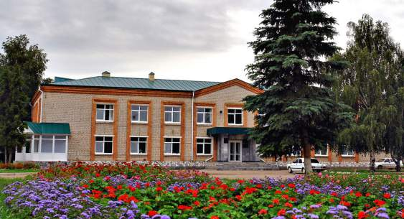
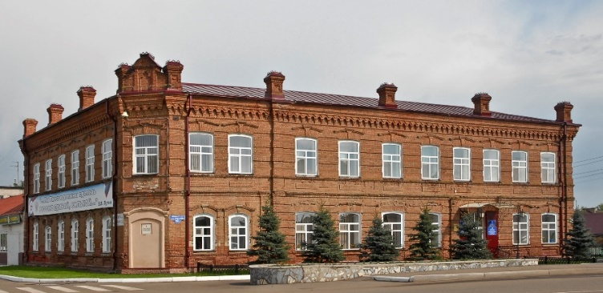
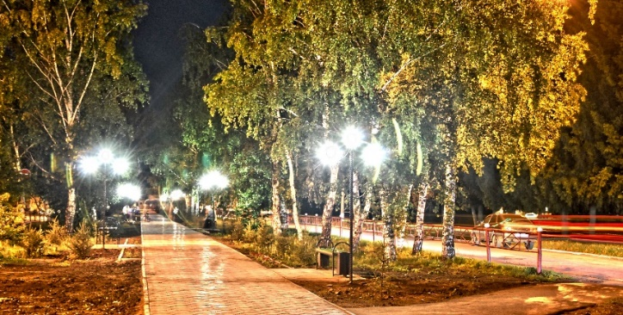
ГОРОДСКОЕ ПОСЕЛЕНИЕ ГОРОД МЕЛЕУЗ
Спасибо за внимание!
Наши контакты:
Адрес | 453850, Республика Башкортостан, г. Мелеуз ,ул.Воровского д.4
Телефон | (34764) 3-74-32 (34764) 3-73-57
Е-mail | 54.gpmeleuz@bashkortostan.ru
Официальный сайт | https://meleuzadm.ru/
Мы в социальных сетях | https://vk.com/club209088784
График работы | Понедельник-Пятница: с 8-00 до 17-00

